Slide 1
আজকের পাঠে সবাইকে স্বাগত

Slide 2


পরিচিতি
এস,এম,সেরাজুল ইসলাম
সহকারী শিক্ষক
মঠবাড়ী সেরাজিয়া সপ্রাবি
কয়রা,খুলনা
শ্রেণিঃপঞ্চম
বিষয়ঃপ্রাথমিক বিজ্ঞান
অধ্যায়ঃ৫, পদার্থের গঠন
পাঠঃ ১।পরমানু ও অণুর ধারণা

Slide 3
পূর্বজ্ঞান যাচাই
পদার্থ কী?
আমাদের চারপাশে যা কিছু দেখি-বই ,খাতা,কলম,পানি,বাতাস,-সবই পদার্থ।পদার্থের নির্দিষ্ট ভর আছে ও জায়গা দখল করে।

Slide 4


শিখনফল
পদার্থের ক্ষুদ্রতম কণা সম্পর্কে ধারণা লাভ করবে।
অণু ও পরমাণুর মধ্যে পার্থক্য চিহ্নিত করতে পারবে।
মৌলিক ও যৌগিক পদার্থের বৈশিষ্ট্য ব্যাখ্যা করতে পারবে।
বিভিন্ন পরীক্ষার মাধ্যমে পদার্থের গঠন বিশ্লেষণ করতে পারবে।

Slide 5

আমাদের আজকের পাঠ
পদার্থের গঠন(পরমানু ও অনুর ধারণা)

Slide 6

একক কাজ
একখন্ড চক গুঁড়া করে অনু সম্পর্কে ধারণা গঠন
চকের কণা পর্যবেক্ষণঃ
একটি চক নাও এবং এটি মাঝখান থেকে ভেঙে ফেলো। এবং প্রাপ্ত অংশটিকে আবার গুঁড়া কর।এভাবে যতবার সম্ভব ভাগ কর,এবার ক্ষুদ্র অংশটিকে হাতুড়ি দিয়ে গুঁড়ো কর।

Slide 7

পর্যবেক্ষণঃ
চকের মিহি গুঁড়ো গুলোকে কী আরও ছোট করা সম্ভব?ফলাফল ছকে লেখ।

Slide 8
ফলাফল
চকের ছোট টুকরোকে ছোট করতে করতে ক্ষুদ্রতম একটি অংশ পাওয়া গেলো যা খালি চোখে দেখা যায় না,এটিকে ভাঙ্গলে আর পদার্থের বৈশিষ্ট্য বজায় থাকে না ।পদার্থের এই ছোট অংশকে বলে অনু।

Slide 9
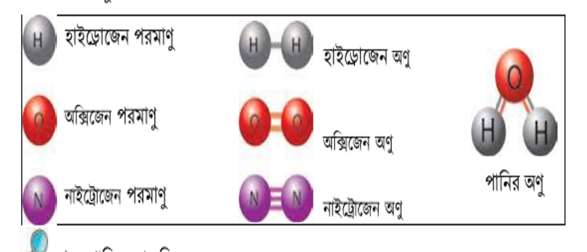
অনু ও পরমানু সম্পর্কে আরও কিছু জানি-
যেকোনো পদার্থের গাঠনিক একক হলো পরমানু।মৌলিক পদার্থের ক্ষুদ্রতম কণা যাকে আর ভাঙা যায় না এবং পদার্থের বৈশিষ্ট্য ধারণ করে তা হলো এটম বা পরমানু।এটম বা পরমানু এতই ছোটো যে ,এদের খালি চোখে দেখা যায় না,এমনকি শক্তিশালী অনিবীক্ষণ যন্ত্র দিয়েও দেখা যায় না ।এক বা একাধিক পরমানু মিলে তৈরি করে অণু,আবার অণুকে ভাংলে পাওয়া যায় পরমানু।

Slide 10
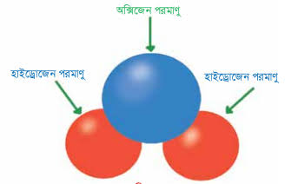
যে পদার্থের অনুতে একই ধরণের পরমানু পাওয়া যায় তাকে বলে মৌলিক পদার্থ বা মৌল।কোনো কোনো মৌলের অনুতে একটি পরমানু থাকে,যেমন -সোডিয়াম
আবার কোনো কোনো মৌলের অনুতে একাধিক পরমানু পাওয়া যায়।যেমন-অক্সিজেন অনুতে ২ টি পরমানু থাকে।

Slide 11
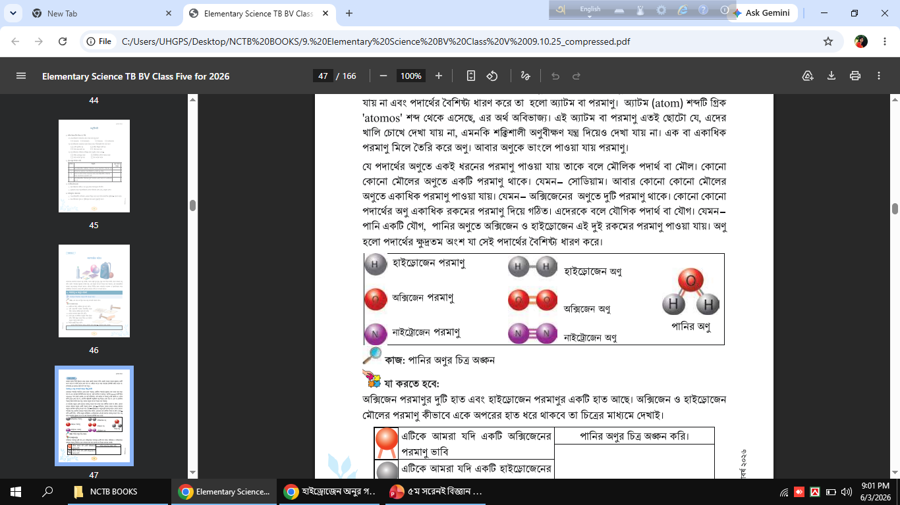
কোনো কোনো পদার্থের অণু একাধিক পরমানু দিয়ে গঠিত।এদেরকে বলে যৌগিক পদার্থ বা যৌগ।যেমন-পানি একটি যৌগ,পানির অণুতে অক্সিজেন ও হাইড্রোজেন এই দুই রকমের পরমানু পাওয়া যায়।অণু হলো পদার্থের ক্ষুদ্রতম অংশ যা সেই পদার্থের বৈশিষ্ট্য ধারণ করে।
বিভিন্ন ধরণের অণু ও পরমানু

Slide 12
একক কাজ
অক্সিজেন ও হাইড্রোজেন পরমানু কীভাবে একে অপরে হাত ধরে থাকবে তা চিত্রের মাধ্যমে দেখাও।
অক্সিজেন পরমানু
হাইড্রোজেন পরমানু
হাইড্রোজেন পরমানু
চিত্রঃ পানির অণু

Slide 13
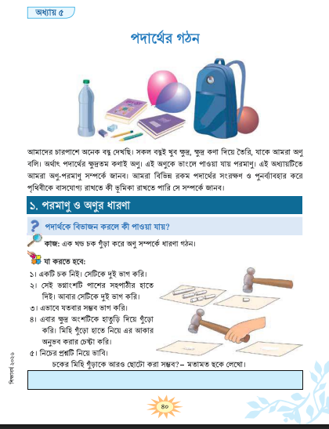
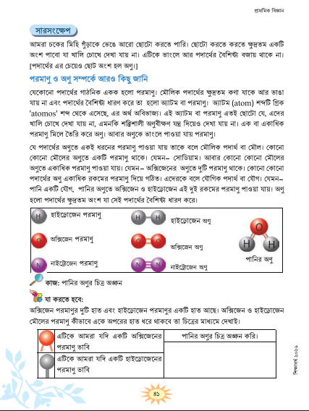
পাঠ্যবইয়ের সাথে সংযোগ

Slide 14
মূল্যায়ন
অক্সিজেনের অণুতে কয়টি পরমানু থাকে?
অণু ও পরমানুর দুইটি বৈশিষ্ট্য বল।
মৌলিক পদার্থ কাকে বলে,উদাহরণ দাও
যেসকল পদার্থের অণু একাধিক পরমানু নিয়ে গঠিত তাকে কী বলে?

Slide 15

ধন্যবাদ

